Slide 1

Disciplina: Técnicas de programação para Games
PÓS-GRADUAÇÃO EM GAMES
Diretoria de Pós-graduação e Pesquisa
Centro Universitário Senac
Prof. M. Sc. Adilson Lopes Khouri adilson.Khouri.usp@gmail.com

Slide 2
Conteúdo Programático
Sessão | Conteúdo
12/04 | XP e banco de dados
17/04 | Introdução de estruturas de dados
19/04 | Arrays / Matrizes e Ordenação
24/04 | Recursão - fatoriais, Fibonacci, busca binária, busca ternária
26/04 | Lista Ligada
03/05 | Pilha, Fila
08/05 | Hash
10/05 | Árvore Binária
15/05 | Heap
17/05 | Grafos
22/05 | Binary space partition tree, Quadtree and Octrees
24/05 | Prova

Slide 3
Árvores Binárias de Busca
São estruturas de dados que permitem inserções, deleções e busca em complexidade logarítmica.
O(log n) para inserir, atualizar, deletar e buscar
É uma estrutura recursiva onde cada Nó contém outros dois nós, denominados filhos.

Slide 4
Árvores Binárias de Busca
Esse tipo de estrutura de dados segue uma regra simples, os filhos da esquerda devem ser menores que seu pai. Os filhos da direita devem ser maiores que seu pai.
Em outras palavra, ao inserir um novo nó devemos procurar a posição correta desse na árvore.

Slide 5
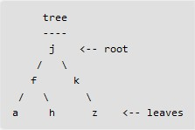
Árvores Binárias de Busca

Slide 6
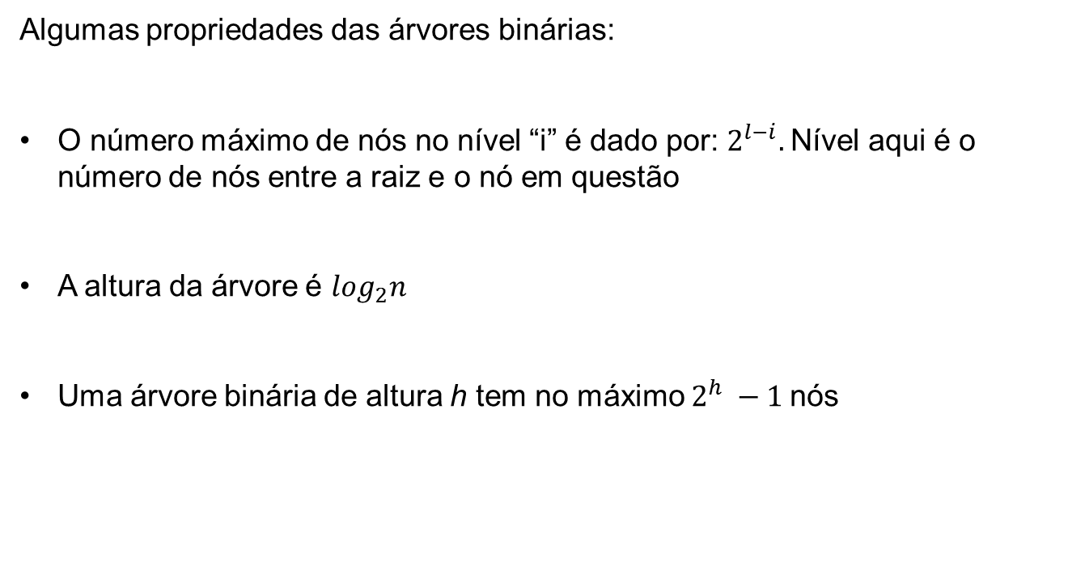
Árvores Binárias de Busca
Algumas propriedades das árvores binárias:
O número máximo de nós no nível “i” é dado por: $2^{l−i}.$Nível aqui é o número de nós entre a raiz e o nó em questão
A altura da árvore é $\log_{2}n$
Uma árvore binária de altura h tem no máximo $2^{h} −1$nós

Slide 7
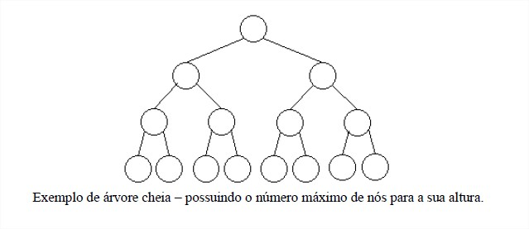
Árvores Binárias de Busca
Exemplo de árvore balanceada e completa:

Slide 8
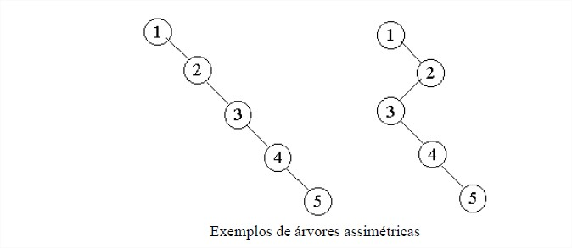
Árvores Binárias de Busca
Exemplo de árvore desbalanceada:

Slide 9
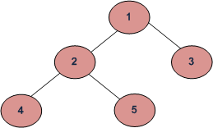
Árvores Binárias de Busca
Para percorrer árvores binárias de busca, temos três opções de percurso:
Em ordem
Pré ordem
Pós ordem

Slide 10

Árvores Binárias de Busca
Em ordem
Inorder (Left, Root, Right) : 4 2 5 1 3

Slide 11
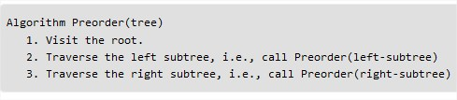
Árvores Binárias de Busca
Pré ordem
Preorder (Root, Left, Right) : 1 2 4 5 3

Slide 12
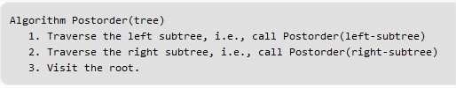
Árvores Binárias de Busca
Pós ordem
Postorder (Left, Right, Root) : 4 5 2 3 1

Slide 13
Árvores Binárias de Busca
Para pesquisar em árvores:
Compare a chave pesquisada com a raiz, se for menor vá para a direita, caso contrário vá para a esquerda.
Repita o processo novamente até encontrar o nó pesquisado ou chegar em uma folha e não encontrar o valor.

Slide 14
Árvores Binárias de Busca
Simular no quadro a pesquisa pela chave: “7”

Slide 15
Árvores Binárias de Busca
Como inserir valores?
Percorra a árvore até encontrar a folha que será pai do novo nó.
Insira uma nova folha na árvore e acerte os ponteiros.

Slide 16
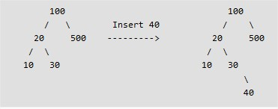
Árvores Binárias de Busca
Exemplo de inserção do valor: “40” na árvore:

Slide 17
Árvores Binárias de Busca
Como podemos deletar nós? Temos três casos de deleção:
Deletar uma folha
Nó para ser deletado tem apenas um filho
Nó para ser deletado tem dois filhos

Slide 18
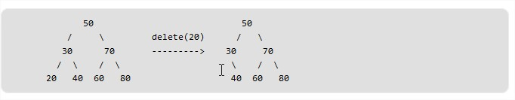
Árvores Binárias de Busca
Deletar uma folha, simplesmente delete (caso simples)

Slide 19
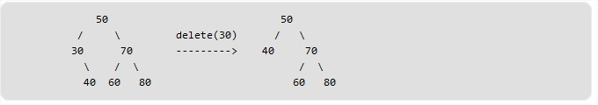
Árvores Binárias de Busca
Deletar nó com apenas um filho, troque o valor do filho com o pai, e delete o filho (com valor trocado).

Slide 20
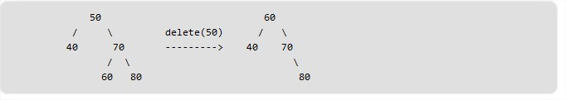
Árvores Binárias de Busca
Deletar nó com dois filhos, encontre o sucessor em ordem, troque seus valores com o pai e delete o sucessor (com valor trocado)

Slide 21
Árvores Binárias de Busca
Exemplo de deleção

Slide 22
Árvores Binárias de Busca
Exemplo de deleção

Slide 23
AVL
Percebemos que manter a árvore balanceada é um desafio. Se a árvore desbalancear podemos cair no caso de uma busca sequencial em lista ligada.
Como garantir que a árvore não vai ficar desbalanceada?
Para garantir isso existe a estrutura denominada AVL, é uma árvore binária de busca com as mesmas regras que já estudamos. Porém há uma vantagem, ela se auto balanceia a cada inserção em tempo log n ☺

Slide 24
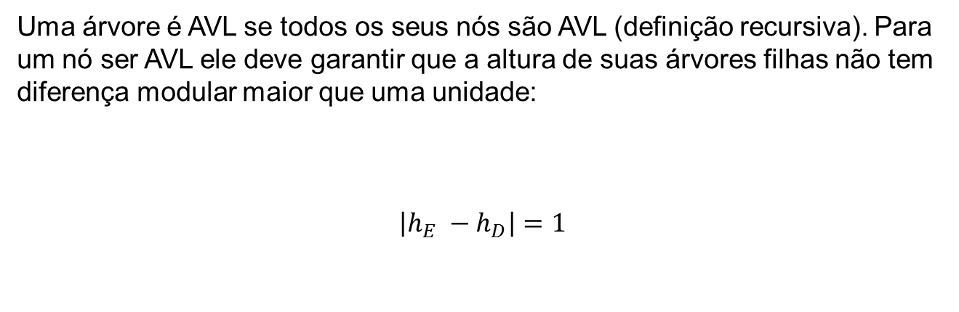
AVL
Uma árvore é AVL se todos os seus nós são AVL (definição recursiva). Para um nó ser AVL ele deve garantir que a altura de suas árvores filhas não tem diferença modular maior que uma unidade:
$$\left|h_{E} −h_{D}\right|=1$$
Essa diferença é chamada de fator de balanceamento.

Slide 25
AVL
A diferença principal aqui é que sempre que inserimos ou deletamos precisamos avaliar se ocorreu um desbalanceamento. Se ocorreu, precisamos rebalancear a árvore.
Existem quatro casos de rotação que podemos aplicar, dependendo do caso de inserção.

Slide 26
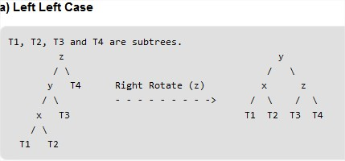
AVL
Left Left

Slide 27
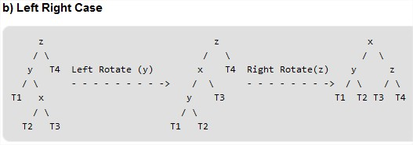
AVL
Left Right

Slide 28
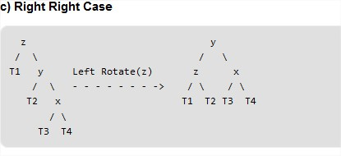
AVL
Right Right

Slide 29
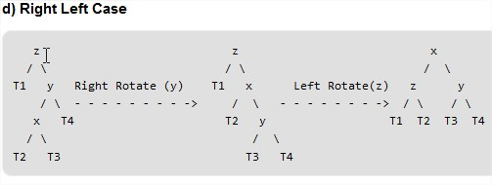
AVL
Right Left

Slide 30
AVL
Como determinar o caso de inserção de uma árvore com raiz “z” novo nó “w” ?
Simples:
y é o filho da esquerda de z e x é o filho da esquerda de y(LL)
y é o filho da esquerda de z e x é o filho da direita de y(LR)
y é o filho da direita de z e x é o filho da direita de y(RR)
y é o filho da direita de z e x é o filho da esquerda de y(RL)

Slide 31
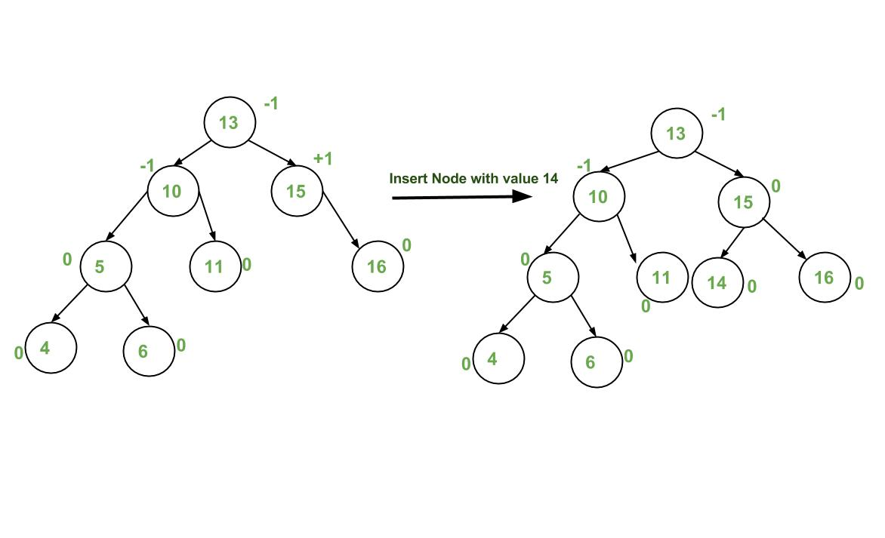
AVL

Slide 32
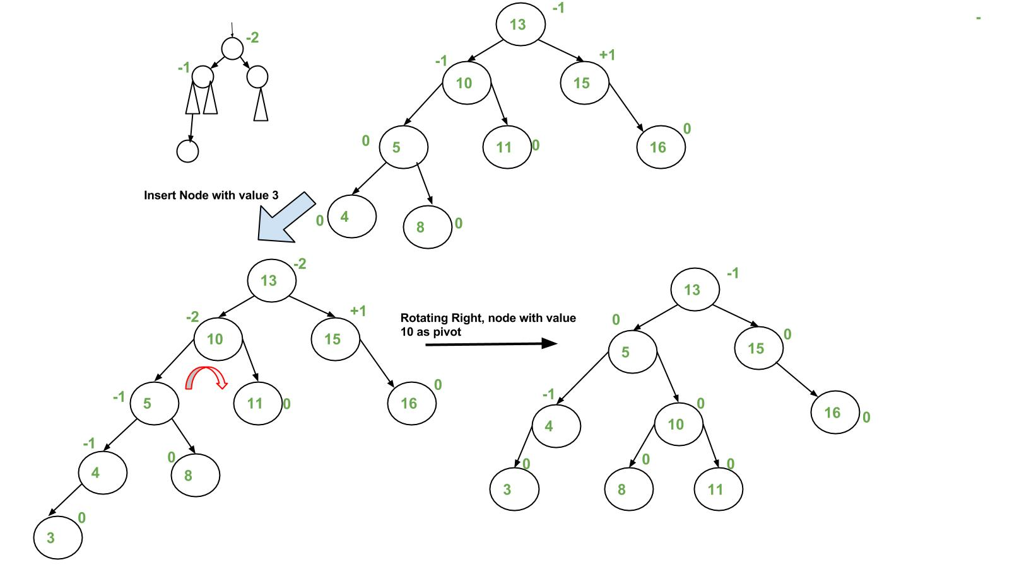
AVL

Slide 33
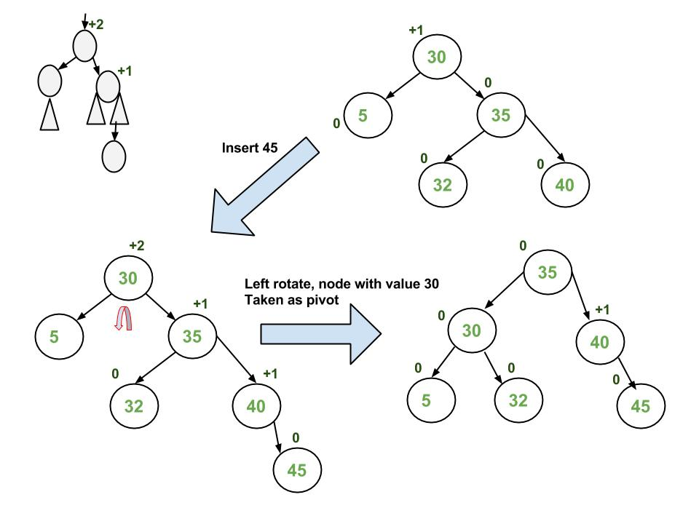
AVL

Slide 34
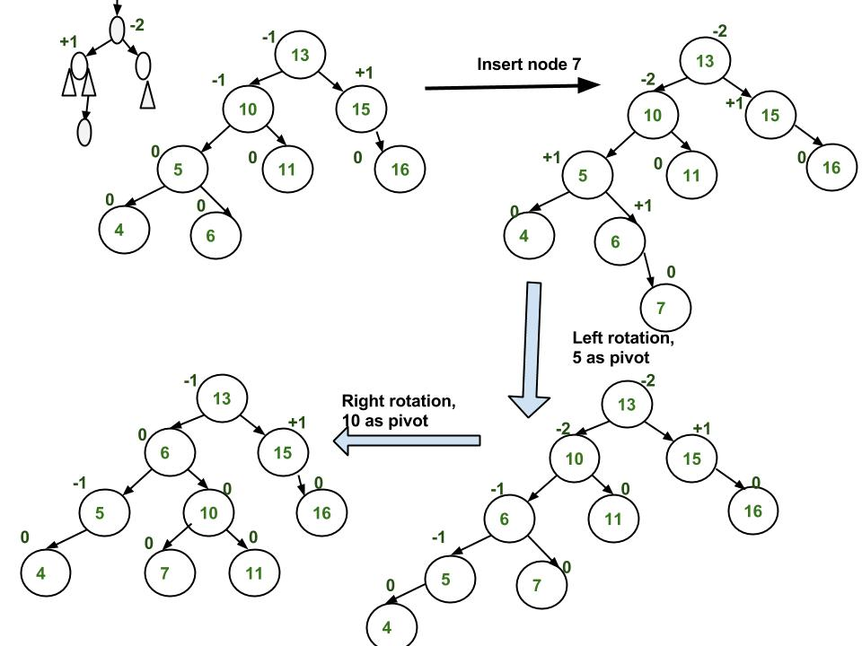
AVL

Slide 35
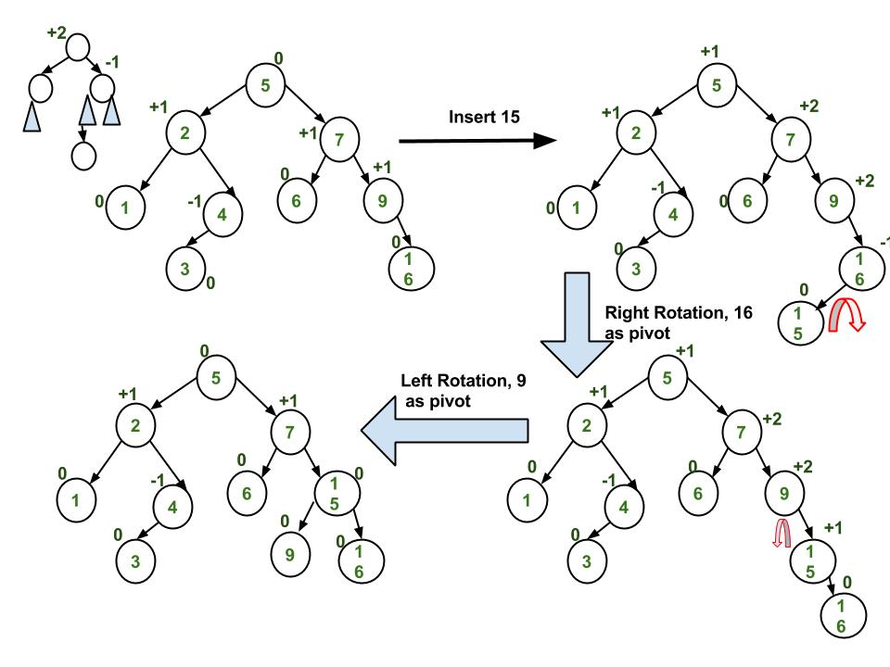
AVL

Slide 36
AVL
Usar as coleções do C# sobre árvores AVL.

